Slide 1
服务计算原理与应用

Slide 2
服务描述模型
概念（Concept）
  服务功能的抽象描述。服务概念包括服务的接口规范和语义。
内容（Content）
  概念具体实现的描述，如何完成概念所定义的功能
上下文（Context）
  服务和服务执行环境之间的关系
内容
概念
服务
上下文

Slide 3
第7章 服务描述—WSDL
Services Description: WSDL

Slide 4
第1节 WSDL概念及语法

Slide 5
发展历史
Web服务描述语言WSDL（Web Services Description Language）是一个推荐标准。用于描述Web服务的技术调用语法。
1999年HP（惠普）公司是第一个引入Web服务概念，eSpeak实现了“电子服务”平台。
2000年6月Microsoft提出了“Web服务”术语，把Web服务作为.NET计划重要组件。
Microsoft的SDL（Service Description Language和SCL（SOAP Contract Language）和IBM的NASSL（Network Accessible Service Specification Language）这两项技术的结合，形成了WSDL的基础。SCL采用XML来描述应用程序所交换的消息，NASSL描述服务接口和实现细节。
2000年9月25日IBM、Microsoft和Ariba提出WSDL1.0。2001年3月15日，他们提交的WSDL1.1成为W3C的Note。2002年7月9日提出WSDL1.2，2003年11月10日提出WSDL2.0，WSDL2.0在2007年6月26日成为W3C正式推荐标准。

Slide 6
基本属性
WSDL描述web服务的三个基本属性：
  服务做些什么?
    服务所提供的操作(方法)；
  如何访问服务？
    数据格式以及访问服务操作的必要协议；
  服务位于何处？
    由特定协议决定的网络地址，如URL。
Web Service接口
消息格式约定
访问地址

Slide 7
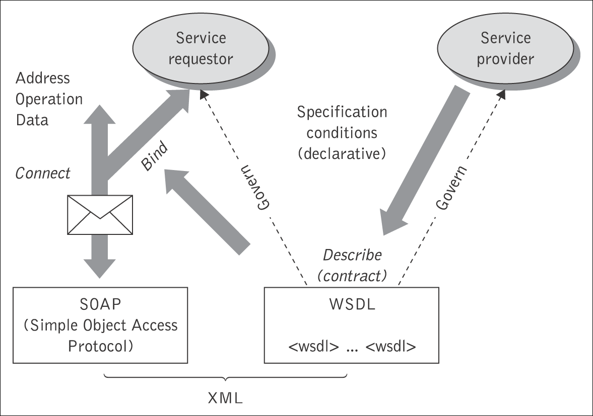
WSDL的本质
告诉服务的使用者如何将请求消息格式化，通过何种通信协议在何处访问web service。

Slide 8
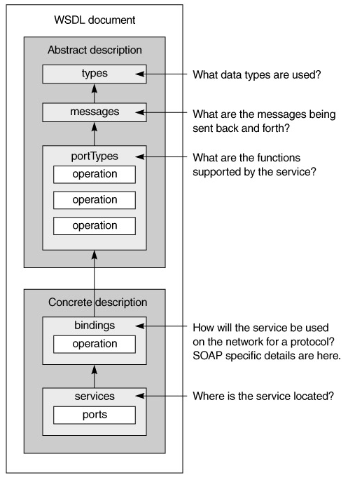
数据类型定义
抽象描述
Request/Response消息定义
方法/操作的定义
实现描述
调用消息的定义
服务调用地址的定义

Slide 9
Web服务接口描述语言
WSDL 定义了：
  接口: operations and input/output
  消息格式约定: SOAP bindings (e.g., RPC)
  访问地址: the location of service
接口
Supports
Port Type
Operation
Formats & Protocols
How to invoke
Input & Output
How to encode
Binding
Message
访问说明
Implements
Port
服务提供者
Service
[from Leymann BTW 2003 talk]

Slide 10
WSDL概念模型
types 元素：定义消息中的各种数据类型
message 元素：描述通信中使用的消息
Operation元素：服务中所支持操作的抽象描述。
portType 元素：定义操作消息以及与操作相关的消息
binding 元素：定义每种操作使用的协议以及描述消息使用的转换方法
Port端口：定义一个服务访问端点
service 元素：一组相关的端口
WSDL概念模型
消息（Message）
服务接口
（抽象定义）
操作（Operation）
端口类型（Port Type）
绑定（Binding）
服务实现
（具体定义）
端口（Port）
服务（Service）

Slide 11
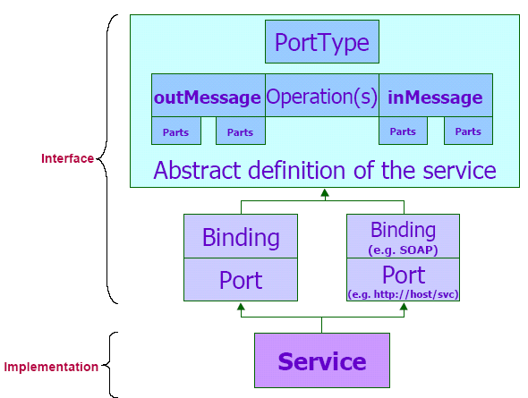
抽象接口描述
服务实现描述

Slide 12
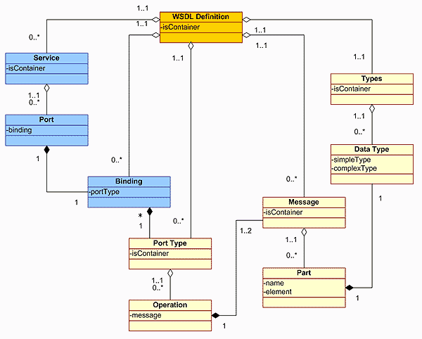
WSDL概念模型

Slide 13
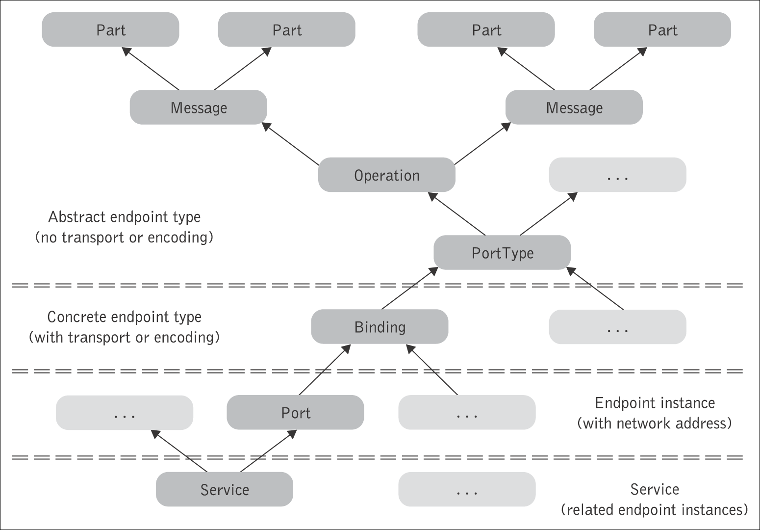
WSDL Elements Hierarchy
service-interface
service-implementation

Slide 14
Echo.java源代码
Public Interface String echoString(String s)
方法名
输入
  参数1
  参数2
  参数x
输出
  类型
操作
类型定义
消息
类型定义
消息

Slide 15
服务接口定义
服务接口组成了服务描述中的可重用部分，包括type元素、message和portType。
  types元素中描述消息中复杂数据类型的使用。
  message元素指定XML 数据类型组成消息的各个部分。操作的输入或输出（参数）被定义为message 元素。
  Operation元素定义了输入和输出数据流中可以出现的XML消息，作为Web服务交互基本传输单元。
  portType元素中定义了Web服务的操作，与传统中间件IDL的接口相似。
See concept model

Slide 16
服务实现定义
服务实现定义是一个描述给定服务提供者如何实现特定服务接口的WSDL文档。有binding和services。
  binding 元素描述特定服务接口在作为负载传输时的消息传输协议(如SOAP)、网络传输协议(如Http)、消息风格(如SOAP/RPC or SOAP/Document)和消息的编码规则(如SOAP或literal)
  Port与binding一一对应，以URI的形式描述了绑定对应的端口类型的Internet访问地址。
  service元素。服务元素包含一组port元素，将port逻辑分组，如同一访问地址的port可以归为一组，或一个端口类型对应的多个绑定归为一组。
See concept model

Slide 17
WSDL文档结构
类型定义
消息定义
端口类型定义
绑定定义
服务定义
<definitions namespace = “http://… ”>
<types> XML schema types </type>
<message> definition of a message </message>
<portType> a set of operations </portType>
<binding> communication protocols </binding>
<service> a list of binding and ports </service>
</definitions>

Slide 18
名称空间
wsdl http://schemas.xmlsoap.org/wsdl/
soap http://schemas.xmlsoap.org/wsdl/soap/
http http://schemas.xmlsoap.org/wsdl/http/
mime http://schemas.xmlsoap.org/wsdl/mime/
soapenc http://schemas.xmlsoap.org/soap/encoding/
soapenv http://schemas.xmlsoap.org/soap/envelope/
xsi http://www.w3.org/2000/10/XMLSchema-instance
xsd http://www.w3.org/2000/10/XMLSchema

Slide 19
1. 类型
types元素包含了交换消息的数据类型定义。为了实现最大的互操作性（interoperability）和平台中立性（neutrality），WSDL选用XML Schema DataTypes，简称XSD作为标准类型系统，并将它作为固有类型系统。
<definitions .... >
<types>
<xsd:schema .... />*
</types>
</definitions>

Slide 20
类型
类型（types）是数据类型的容器，包含了所有消息定义中需要的XML元素的类型定义。
<!-- 类型定义 -->
<types>
<xs:schema targetNamepace=http://example.org/math/types/
xmlns=http://example.org/math/types/ >
<xs:complexType name=“MathInput” >
<xs:sequence>
<xs:element name=“x” type=“xs:double” />
<xs:element name=“y” type=“xs:double” />
</xs:sequence>
</ xs:complexType>
<xs:complexType name=“MathOutput”>
<xs:sequence>
<xs:element name=“result” type=“xs:double” />
</xs:sequence>
</ xs:complexType>
</xs:schema>
</types>
Public double calculate(double x, double y)

Slide 21
2. 消息
消息由若干个逻辑部件（part）构成。每个部件使用一个消息类型(type)属性与某个类型系统的类型相关联。
消息定义语法如下：
<definitions .... >
<message name="nmtoken"> *
<part name="nmtoken"
element="qname"? type="qname"?/> *
</message>
</definitions>
消息(message)name属性指定了消息的名称。
如果消息具有多个逻辑单位，则需要使用多个part元素。
NMTOKEN :名称记号字符串类型; QName (qualified name)，有前缀名称类型
Notes:
string，字符串。
可以包含回车符，换行符，制表符.
QName (qualified name)，有前缀名称类型。
前缀和局部名称必须都是NCName类型，中间用冒号连接.
normalizedString，规范化字符串类型。
string中回车符、换行符、制表符将被去掉 。
token，记号字符串类型。
normalizedString中头、尾及中间多余的空格字符将被去掉。
NMTOKEN，名称记号字符串类型。
限制 token 类型中只能包含数字, 字母, 下划线, 冒号, 及其他名字字符 （可以由数字开头 ）
name，名称字符串类型。
限制 token 类型中只包含数字, 字母, 下划线, 冒号, 及其他名字字符, 且非数字开头
NCName，无冒号名称字符串类型。
限制name类型中不含冒号

Slide 22
消息示例
可以用XML Schema定义的元素来描述part
<message name="PO">
<part name="po" element="tns:PO"/>
<part name="customer" element="tns:Customer"/>
</message>
<message name="P1">
<part name=“address" type=“XSD:string"/>
</message>
<message name="P2">
<part name="composite" type="tns:Composite"/>
</message>

Slide 23
3. 端口类型定义 (portType)
表示端口类型名称
端口类型是一个由抽象操作和抽象消息构成的有名称的集合。
<wsdl:definitions .... >
<wsdl:portType name="nmtoken"> *
<wsdl:operation name="nmtoken">
<wsdl:input name="nmtoken"? message="qname"/>
<wsdl:output name="nmtoken"? message="qname"/>
<wsdl:fault name="nmtoken" message="qname"/>*
</wsdl:operation>
</wsdl:portType >
</wsdl:definitions>
表示操作名称
操作中引用到的消息通过message属性指定

Slide 24
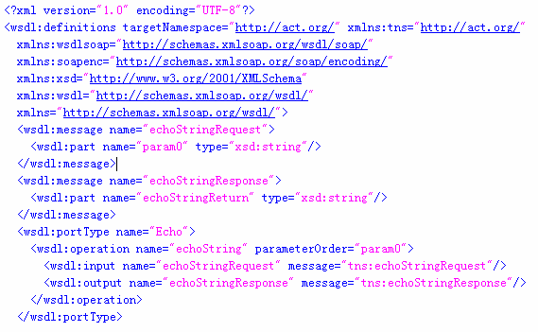
echo.wsdl
消息
操作

Slide 25
4. binding元素
为一个端口类型定义了四方面的内容：
  消息传输协议
  网络传输协议
  消息风格
    RPC风格操作的输入输出消息包含的是对远程过程调用的输入和输出参数，而文档风格的输入和输出消息包含的是交互双方事先约定的任意XML文档。
  编码规则
    定义把消息的各个部分序列化为XML文档流是所采用的编码规则。通常有两种：字面(literal)和SOAP。字面编码规则直接使用types元素或XML Schema定义的类型来表示消息内容；而SOAP编码规则需要把用XML Schema定义的类型根据SOAP规范定义的编码规则转换后填充为消息内容。

Slide 26
binding例子
消息协议
关联的端口类型
<binding name="TimeServiceSoap" type="s0:TimeServiceSoap">
<soap:binding style="document" transport="http://schemas.xmlsoap.org/soap/http"/>
<operation name="getUTCTime">
<soap:operation soapAction="http://www.Nanonull.com/TimeService/getUTCTime" style="document"/>
<input> <soap:body use="literal"/></input>
<output><soap:body use="literal"/></output>
</operation>
<operation name="getOffesetUTCTime">
<soap:operation soapAction="http://www.Nanonull.com/TimeService/getOffesetUTCTime" style="document"/>
<input>
<soap:body use="literal"/>
</input>
<output>
<soap:body use="literal"/>
</output>
</operation>
</binding>
消息风格
传输协议
Http包头的属性
消息内容在SOAP消息体中的表现形式
literal/encoded

Slide 27
binding元素结构
<wsdl:binding name="nmtoken" type="qname">*
<-- extensibility element --> *
<wsdl:operation name="nmtoken">*
<wsdl:documentation .... /> ?
<-- extensibility element --> *
<wsdl:input> ?
<wsdl:documentation .... /> ?
<-- extensibility element -->
</wsdl:input>
<wsdl:output> ?
<wsdl:documentation .... /> ?
<-- extensibility element --> *
</wsdl:output>
<wsdl:fault name="nmtoken"> *
<wsdl:documentation .... /> ?
<-- extensibility element --> *
</wsdl:fault>
</wsdl:operation>
</wsdl:binding>

Slide 28
5. service元素
<service name="TimeService">
<documentation>A sample Time service</documentation>
<port name="TimeServiceSoap" binding="s0:TimeServiceSoap">
<soap:address location="http://www.nanonull.com/TimeService/TimeService.asmx"/>
</port>
<port name="TimeServiceHttpGet" binding="s0:TimeServiceHttpGet">
<http:address location="http://www.nanonull.com/TimeService/TimeService.asmx"/>
</port>
<port name="TimeServiceHttpPost" binding="s0:TimeServiceHttpPost">
<http:address location="http://www.nanonull.com/TimeService/TimeService.asmx"/>
</port>
</service>
为绑定指定唯一地址来定义一个访问端口。

Slide 29
service元素结构
<wsdl:service name="nmtoken"> *
<wsdl:documentation .... />?
<wsdl:port name="nmtoken" binding="qname">*
<wsdl:documentation .... /> ?
<-- extensibility element -->
</wsdl:port>
<-- extensibility element -->
</wsdl:service>

Slide 30
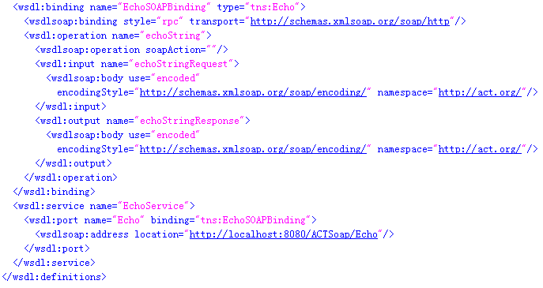
“echo.wsdl”文件
绑定
服务
端口

Slide 31
Service中的port具有如下的关系：
  如果一个服务中有多个访问端口属于同一端口类型，但是对应不同的绑定或者地址，则这些访问端口可以相互替换。这使得WSDL文档使用者根据需要选择访问端口。
  通过检查访问端口可以确定服务的端口类型。这使得WSDL文档的使用者能够根据它支持的端口类型决定是否与一个特定的服务通讯。
  所有访问端口都不相互通信，即一个服务的访问端口的输出不会是另一个访问端口的输入。

Slide 32
第2节 WSDL消息交换方式

Slide 33
消息交换方式
WSDL1.1支持4种消息交换方式，来访问服务端口。
  单向（One-way）：服务端接收消息；
  请求响应（Request-response）：服务接收请求消息，然后发送响应消息；
  要求应答（Solicit-response）：服务端口发送要求消息，然后接收应答消息；
  通知（Notification）：服务访问端口发送通知消息。

Slide 34
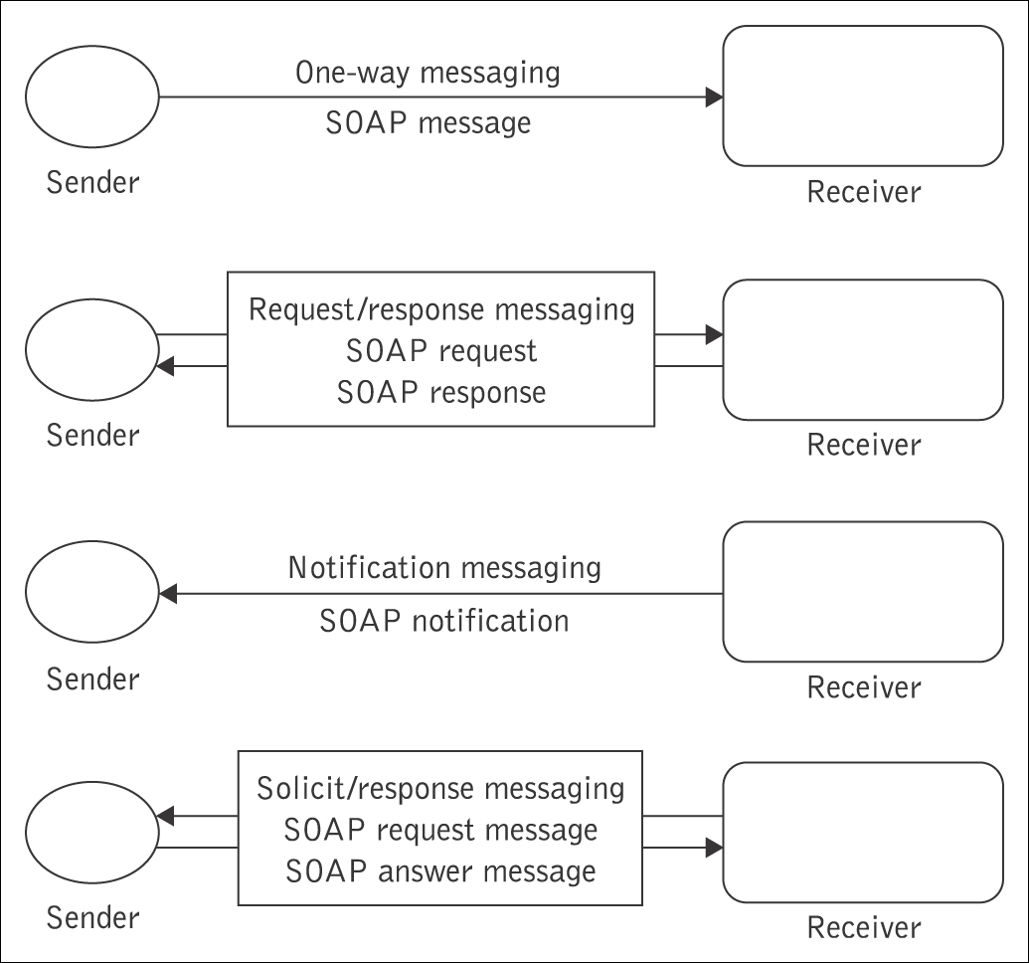
Message Exchange Patterns

Slide 35
单向（one-way）操作
单向操作语法：
<wsdl:definitions .... >
<wsdl:portType .... > *
<wsdl:operation name="nmtoken">
<wsdl:input name="nmtoken"? message="qname"/>
</wsdl:operation>
</wsdl:portType >
</wsdl:definitions>
input元素指定用于单向操作的抽象消息格式。

Slide 36
One-Way 操作
服务单方面接收消息，无需返回任何响应。例如，无返回值的调用。
一个 one-way 操作的例子：
<message name="newTermValues">
<part name="term" type="xs:string"/>
<part name="value" type="xs:string"/>
</message>
<portType name="glossaryTerms">
<operation name="setTerm">
<input name="newTerm“ message="newTermValues"/>
</operation>
</portType >

Slide 37
请求响应操作
请求响应操作语法
<wsdl:definitions .... >
<wsdl:portType .... > *
<wsdl:operation name="nmtoken"
parameterOrder="nmtokens">
<wsdl:input name="nmtoken"? message="qname"/>
<wsdl:output name="nmtoken"? message="qname"/>
<wsdl:fault name="nmtoken" message="qname"/>*
</wsdl:operation>
</wsdl:portType >
</wsdl:definitions>

Slide 38
Request-Response 操作
请求者向服务提供者发送一个请求消息，然后服务提供者向服务请求方发送一个响应消息。例如通常的服务调用。
<message name="getTermRequest">
<part name="term" type="xs:string"/>
</message>
<message name="getTermResponse">
<part name="value" type="xs:string"/>
</message>
<portType name="glossaryTerms">
<operation name="getTerm">
<input message="getTermRequest"/>
<output message="getTermResponse"/>
</operation>
</portType>

Slide 39
要求应答操作
要求应答操作语法
<wsdl:definitions .... >
<wsdl:portType .... > *
<wsdl:operation name="nmtoken"
parameterOrder="nmtokens">
<wsdl:output name="nmtoken"? message="qname"/>
<wsdl:input name="nmtoken"? message="qname"/>
<wsdl:fault name="nmtoken" message="qname"/>*
</wsdl:operation>
</wsdl:portType >
</wsdl:definitions>

Slide 40
通知操作
通知操作语法
<wsdl:definitions .... >
<wsdl:portType .... > *
<wsdl:operation name="nmtoken">
<wsdl:output name="nmtoken"?
message="qname"/>
</wsdl:operation>
</wsdl:portType >
</wsdl:definitions>

Slide 41
第3节 WSDL消息传递模式

Slide 42
soap:binding元素
SOAP:binding元素表明WSDL文档绑定到SOAP协议格式,该元素在使用SOAP绑定时是必需的。
<definitions .... >
<binding .... >
<soap:binding transport="uri"?
style="rpc|document"?>
</binding>
</definitions>
style属性值是它所包含的操作子元素的style属性值。
transport属性是必需的，它的值表示绑定的传输方式与SOAP的何种传输方式一致。
  URI值http://schemas.xmlsoap.org/soap/http 表示传输方式和SOAP规范的HTTP绑定相一致。

Slide 43
binding元素描述消息传递模式
1．rpc/encoded
2．rpc/literal
3．document/encoded
4．document/literal

Slide 44
定义服务
public class myServices {
public void myMethod (int x){
return
}
}

Slide 45
rpc/encoded样式
WSDL文档内容
  <message name="myMethodRequest">
  <part name="x" type="xsd:int"/>
  </message>
  <message name="empty"/>
  <portType name="PT">
  <operation name="myMethod">
  <input message="myMethodRequest"/>
  <output message="empty"/>
  </operation>
  </portType>
  <soap:envelope>
  <soap:body>
  <myMethod>
  <x xsi:type="xsd:int">
  5
  </x>
  </myMethod>
  </soap:body>
  </soap:envelope>
优点：
服务端通过soap承载消息的顶层元素operation-name就可以分发请求到底层实现类，不需要根据myMethod内的几个part的类型来找到到底调用的哪一个operation。
缺点：
xsi:type=“xsd:int”这种太长，也没必要，性能下降；验证麻烦，x是单独通过schema type验证，而myMethod不属于schema，属于WSDL定义。

Slide 46
rpc/literal样式
WSDL文档内容
  <message name="myMethodRequest">
  <part name="x" type="xsd:int"/>
  </message>
  <message name="empty"/>
  <portType name="PT">
  <operation name="myMethod">
  <input message="myMethodRequest"/>
  <output message="empty"/>
  </operation>
  </portType>
SOAP文档内容
  <soap:envelope>
  <soap:body>
  <myMethod>
  <x>5</x>
  </myMethod>
  </soap:body>
  </soap:envelope>
优点：
服务端通过soap消息承载的顶层元素operation-name就可以分发请求到底层实现类，和RPC/encoded一样；type encoding 没有了，性能能上升
缺点：
不容易验证message因为不包含x的类型信息，myMethod也不是schema定义的。

Slide 47
document /encoded
WSDL文档内容
<types>
<schema>
<element name="xElement" type="xsd:int"/>
</schema>
</types>
<message name="myMethodRequest">
<part name="x" element="xElement"/>
</message>
<message name="empty"/>
<portType name="PT">
<operation name="myMethod">
<input message="myMethodRequest"/>
<output message="empty"/>
</operation>
</portType>
SOAP文档内容
<soap:envelope>
<soap:body>
<xElement xsi:type="xsd:int ">
5
</xElement>
</soap:body>
</soap:envelope>
优点：
所有soap消息承载的内容都可以通过schema校验(xElement是引用types里的schema)
缺点：
WSDL复杂，包含了太多types；包含类型属性，重复，soap消息较大；operation name没有了，分发比较复杂(需要soapAction) 。

Slide 48
document /literal
WSDL文档内容
<type>
<schema>
<element name="xElement" type="xsd:int"/>
</schema>
</types>
<message name="myMethodRequest">
<part name="x" element="xElement"/>
</message>
<message name="empty"/>
<portType name="PT">
<operation name="myMethod">
<input message="myMethodRequest"/>
<output message="empty"/>
</operation>
</portType>
<soap:envelope>
<soap:body>
<xElement>5</xElement>
</soap:body>
</soap:envelope>
优点：
没有type信息，消息简短，传输性能好；所有soap消息承载的内容都可以通过schema校验(xElement是引用types里的schema)
缺点：
WSDL复杂，包含了太多types；operation name没有了，分发比较复杂(需要soapAction)

Slide 49
document / literal-wrap
WSDL文档
<types>
<schema>
<element name="myMethod"/>
<complexType>
<sequence>
<element name="x" type="xsd:int"/>
</sequence>
</complexType>
</element>
</schema>
</types>
<message name="myMethodRequest">
<part name="
parameters" element=" myMethod"/>
</message>
<message name="empty"/>
<portType name="PT">
<operation name="myMethod">
<input message="myMethodRequest"/>
<output message="empty"/>
</operation>
</portType>

Slide 50
document / literal-wrap
SOAP文档
<soap:envelope>
<soap:body>
<myMethod>
<x>5</x>
</myMethod>
</soap:body>
</soap:envelope>
优点：
没有type encoding，消息短小，效率高；soap消息承载的所有元素都可以有对应的schema校验(从根元素myMethod开始)
soap body里的wrapper就是operation，所以容易分发
wrapper增加的约束使得document/literal方式的消息承载只有一个元素(myMethod)
缺点：
WSDL太长

Slide 51
Java语言接口的例子
Java语言接口的例子： public void myMethod(int x, float y);
WSDL
SOAP消息
<message name=“myMethodRequest”>
<part name=“x” type=“xsd:int” />
<part name=“y” type=“xsd:float” />
</message>
<message name=“empty” />
<portType name=“PT”>
<operation name=“myMethod”>
<input message=“myMethodRequest” />
<output message=“empty” />
</operation>
</portType>
<soap:envelpe>
<soap:body>
<myMethod>
<x xsi:type=“xsd:int”>5</x>
<y xsi:type=“xsd:float”>6.0</y>
</myMethod>
</soap:body>
</soap:envelpe>
WSDL的本质
告诉服务的使用者如何将请求消息格式化，通过何种通信协议在何处访问web service。

Slide 52
谢谢
The End

